Slide 1
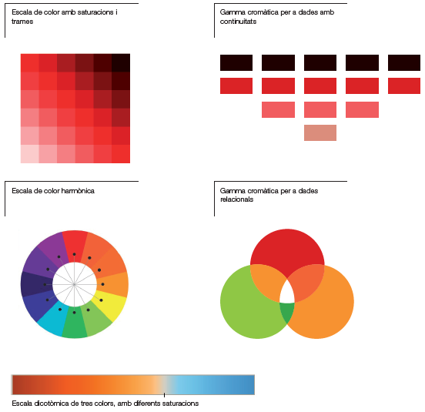

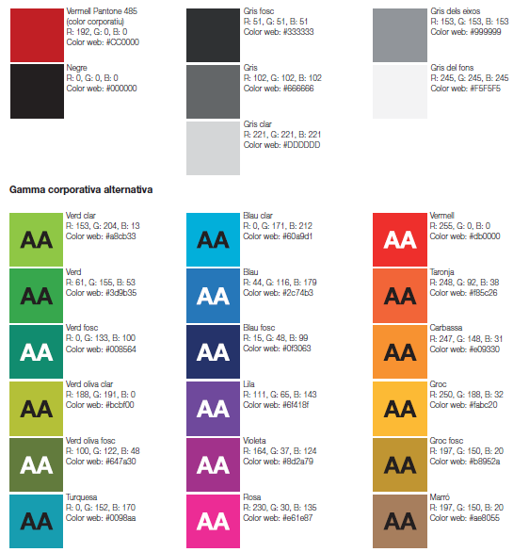

Presentació del projecte
T-MOBCAT
Integració tarifària Catalunya a l’àmbit del Camp de Tarragona
Octubre de 2023

Slide 2


01I Introducció i objectius
Introducció
El projecte de la T-mobCat té com a finalitat estendre el sistema T-mobilitat en l'àmbit dels consorcis de transport públic de l'àrea de Lleida, Girona i del Camp de Tarragona, així com les relacions interurbanes no integrades titularitat de la Generalitat de Catalunya.
Actualitat
Futur
T-mobilitat
T-mobCat
ATM
ATM
ATM
Girona
ATM
Girona
Barcelona
Lleida
Lleida
ATM
Barcelona
ATM
ATM
Tarragona
Tarragona

Slide 3
01I Introducció i objectius
Objectius
A continuació es mostra l’objectiu principal i secundaris del projecte de la T-mobCat.
OBJECTIU PRINCIPAL
Estendre el model de la T-mobilitat a la resta de Catalunya, implantant un model tecnològic, desplegant l’equipament i ampliant els models de gestió i tarifari a tot el país
OBJECTIUS SECUNDARIS
Establir un Sistema d’Integració Tarifaria en el conjunt del territori de Catalunya, basat en un nou model tecnològic
Migrar els títols de transport presents en les diferents ATMs i operadors per posar a disposició un nou model tarifari
Subministrar, instal·lar i posar en servei dels sistemes de validació i venda de la T-mobilitat, integrant-los amb els sistemes preexistents

Slide 4
















02I Potencialitat de la T-Mobilitat
El futur de la mobilitat
Account Based Ticketing (ABT)
Model tarifari basat en descomptes per ús i perfil
El transport públic com a motor de la mobilitat
9
1
SIC CATALUNYA
2
Evolució del sistema d’inspecció
8
Integració del MaaS
Informació sobre el transport i ajut a l’operació
Sistema d’Ajut a l’Explotació a tot Catalunya
7
Xarxa de Centres d’Atenció
i Informació
Diversitat de mitjans de pagament
5
4
3
Potenciar el transport públic en episodis de contaminació
6
Telefònica Presencial On-line
1
Sistema tarifari per a tot el territori, sense títols, basat en el trajecte, la fidelització i bonificacions segons perfil
2
Sistemes Centrals unificats i centralitzats en el Departament del Territori
3
Sistema d’Ajut a l’Explotació (SAE), amb dades agregades de l’explotació de tots els operadors de Cat. en temps real
4
Centre d’Atenció i Informació (CAI) unificat, amb oficines centrals i desplegades al territori
5
Informació del transport traslladada a qualsevol dispositiu per a l’operació i planificació de viatges multimodals
6
Diversitat de mitjans de pagament sense necessitat de comptar amb un suport
7
Mobilitat global que permeti el transport a tot arreu i integri els serveis MaaS (Mobilitat as a Service)
8
Evolució del sistema d’inspecció per a la seva adaptació als canvis del model de transport públic
9
Sistema de transport sense títols i que vincula a l’usuari a través d’un compte.

Slide 5
03I Organització del projecte
El desplegament de la T-mobilitat a la resta del territori és un projecte amb dues vessants: la vessant tècnica i la vessant funcional.
Vessant tècnica
Vessant funcional
Lot 1 - Indra
Subministrament i desplegament d’equipament per sistemes ferroviaris.
Desenvolupament i desplegament de Sistemes Centrals.
Lot 2 - Inetum
Subministrament i desplegament d’equipament per operadors de bus de Girona i Lleida.
Desenvolupament d’una app per a taxis a la demanda.
GT Comunicació
Planificació de fites comunicatives del projecte. Validació de la comunicació dels equips.
GT Atenció al Client
Definició de l’estratègia d’atenció al client al territori. Accions a realitzar per la sortida.
GT Comercialització
Definició de l’estratègia de sortida (incorporació de títols, convivència amb els actuals, etc.)
Lot 3 - Indra
Subministrament i desplegament d’equipament per operadors de bus de Tarragona.
MTC - Smarting
Adequació del Model Tecnològic Comú a les particularitats de l’extensió de la T-mobilitat a la resta del territori.
GT Jurídic
Anàlisi de les accions legals que cal emprendre per a la posada en marxa.
GT Informació Mobilitat
Recollida de la topologia dels operadors. Accions a realitzar per la sortida.
GT Manteniment
Definició del model de governança i responsabilitats del manteniment durant l’operació.
GT Posada en servei
Definició de la posada en servei i la Marxa en Blanc.
Oficina de Gestió i Governança - Deloitte
Oficina de Seguiment i Validació tècnica - Tekia

Slide 6
01I Introducció i objectius
Actualitat
Futur
T-mobilitat
T-mobCat
ATM
ATM
ATM
Girona
ATM
Girona
Barcelona
Lleida
Lleida
ATM
Barcelona
ATM
ATM
Tarragona
Tarragona
OBJECTIU DEL PROJECTE
L’objectiu del projecte T-mobCat és estendre el sistema T-mobilitat a la resta de Catalunya, implantant el model tecnològic necessari per integrar tecnològicament els sistemes actuals. En el projecte es desenvoluparan els sistemes tecnològics necessaris, alhora que se subministraran, s’instal·laran i es posaran en servei els sistemes de validació i venda de la T-mobilitat.

Slide 7




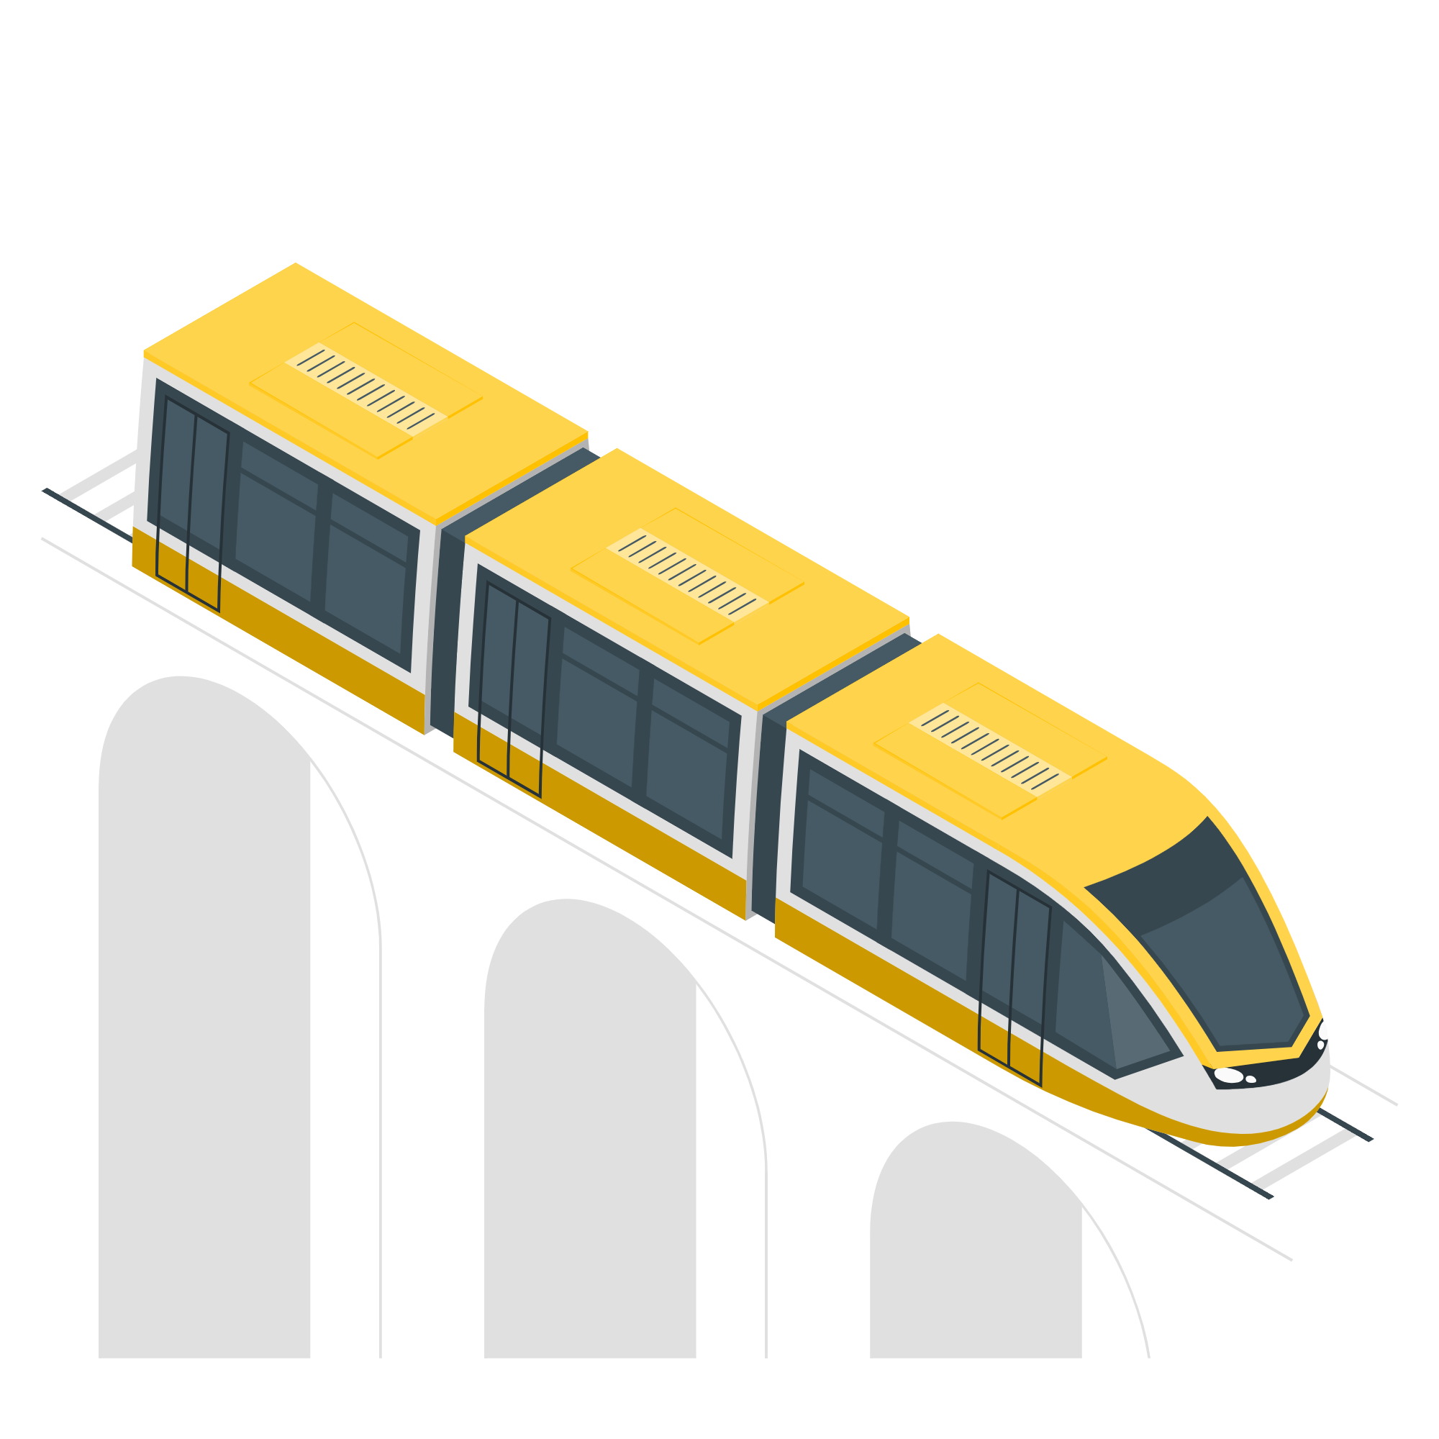



01I Introducció i objectius
Principals indicadors del projecte
L’extensió del sistema T-mobilitat impacta en un gran volum de persones i implica la instal·lació d’una elevada quantitat d’equipament de camp.
Indicadors globals
1.619
56
57
32
2
Validadores / cancel·ladores
Màquines
d’autovenda (MAVs)
Punts d’Atenció al Client (PACs)
Operadors de bus
Operadors ferroviaris
11
191
6
149
38
8
Girona
Lleida
Operadors
Autobusos
PACs
Cancel·ladores
MAVs
PACs
12
480
3
22
Lleida
Barcelona
Girona
Operadors
Autobusos
MAVs
PACs
24
2
FGC
Validadores
MAVs
9
880
15
19
Tarragona
Operadors
Autobusos
MAVs
PACs
Tarragona
Girona
Lleida
Tarragona
1,3 M€
Usuaris potencials
Indicadors d’impacte
793.478
221
441.443
231
830.075
184
Població
Municipis
Població
Municipis
Població
Municipis

Slide 8
02I El projecte T-mobCat a Tarragona
A continuació es mostren els principals indicadors d’abast i evolució del projecte T-mobCat a l’àrea de Tarragona. Aquest inclou el desenvolupament i desplegament d'equipament embarcat als busos i també Punts d’Atenció al Client (PACs) i màquines autovenda (MAVs).
Operadors d’Autobús*
Estat dels desplegaments
Cintoi Bus
Izaro
HIFE
Replantejos
100%
21 Autobusos
15 Autobusos
208 Autobusos
Hispano Igualadina
Autocars del Penedès, S.A
EMT Tarragona**
Pre-instal·lacions d’equips
12%
30 Autobusos
28 Autobusos
76 Autobusos
Tarragona
Instal·lació d’equipament embarcat
Empresa Plana, S.L
Transports Públics del Priorat i Domènech SL (TPPD)
Reus Transport Públic SA**
0%
465 Autobusos
20 Autobusos
17 Autobusos
9
880
15
19
Tarragona
Operadors
Autobusos
MAVs
PACs
Punts d’Atenció al Client (PACs)
Màquines Autovenda (MAVs)
S’han realitzat replantejos de 16 PACs i quedaran 3 en estoc.
S’està confirmant la ubicació de les 15 MAVs. Posteriorment, es realitzaran els replantejos.
* Flota màxima prevista d’abast
** Operadors urbans

Slide 9


03I Planificació del projecte T-mobCat
2022 |  |  |  |  | 2023 |  |  |  |  |  |  |  |  |  |  |  | 2024
Agost | Set. | Oct. | Nov. | Des. | Gener | Febrer | Març | Abril | Maig | Juny | Juliol | Agost | Set. | Oct. | Nov. | Des. | Gener | Febrer | Març | Abril
Desenvolupament i subministrament
Replantejos
Pre-instal·lacions d’equips
Proves i pilots
Desplegament d’equips
Formació a operadors
Inici del projecte
Replantejos, projectes d’enginyeria, instal·lacions
Proves dels equips
Formació als operadors

Slide 10
04I Properes passes
Les properes passes més destacades del projecte:
Preinstal·lacions i instal·lacions de validadores.
Realització de pilots per assegurar el bon funcionament de l’equipament.
Validació de les ubicacions de les màquines autovenda.
Instal·lació de les Màquines Autovenda (MAVs) i els Punts d’Atenció al Client (PACs).
Validació de l’estratègia de comercialització de títols i look and feel de suports.

Slide 11


